Slide 1
Desarrollo de un Software Web para el control de inventario, con aplicación móvil de consulta.
Fundamentos de Redes y Telecomunicaciones.

Slide 2
Marco Teorico
Servicios Web
El consorcio W3C define los Servicios Web como sistemas software diseñados para soportar una interacción interoperable máquina a máquina sobre una red. Los Servicios Web suelen ser APIs Web que pueden ser accedidas dentro de una red (principalmente Internet) y son ejecutados en el sistema que los aloja.
REST
Es un estilo de arquitectura basado en un conjunto de principios que describe cómo se definen y se abordan los recursos en red. Los servicios RESTful ofrecen una alternativa simple, liviana y escalable a los servicios basados ​​en SOAP.
Hypertext Transfer Protocol
La mayoría de las aplicaciones incluyen funcionalidades HTTP, el protocolo seguro de transferencia de hipertexto, este es un protocolo de comunicaciones utilizado para la comunicación segura. HTTPS se usa frecuentemente para mensajes basados en XML, pero también se puede usar para archivos binarios o sin formato.

Slide 3



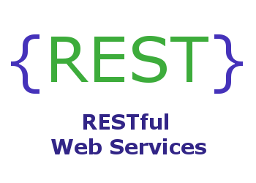

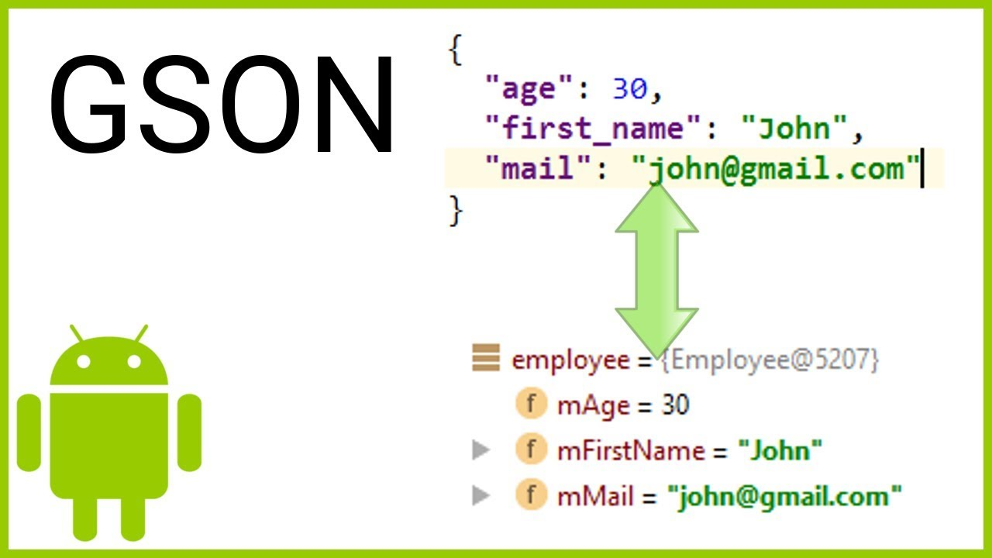
Herramientas

Slide 4
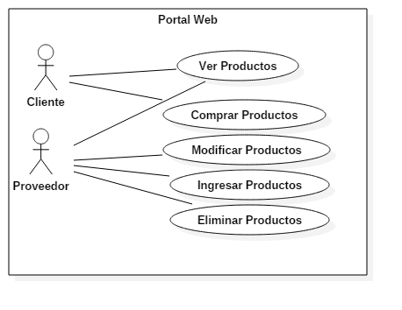
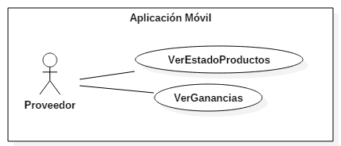
Metodología
Casos de Uso

Slide 5
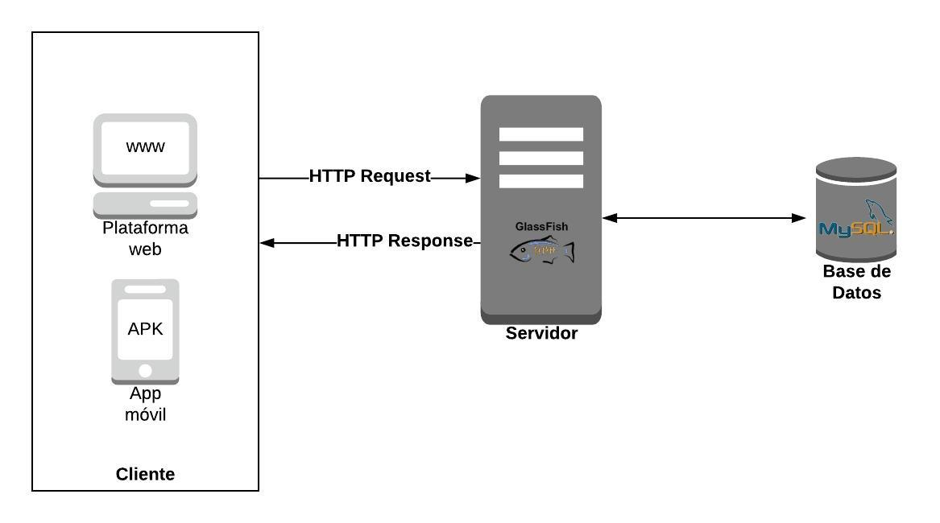
Metodología
Arquitectura

Slide 6
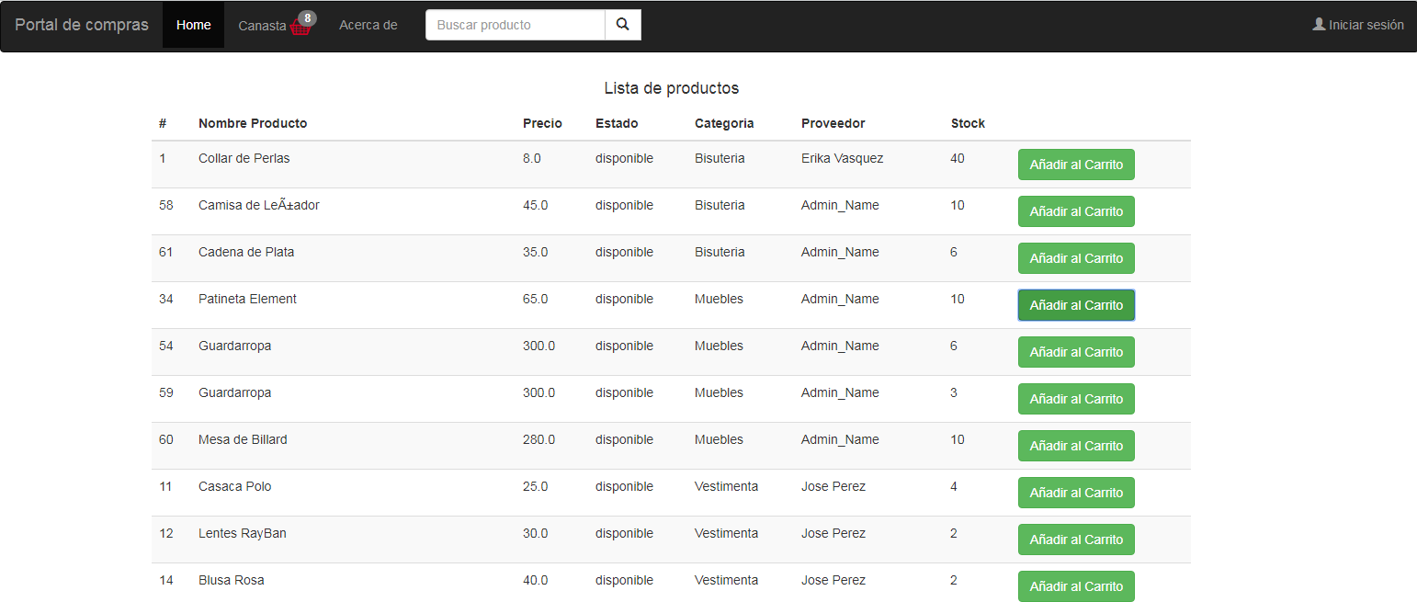
Resultados
Portal de compras

Slide 7
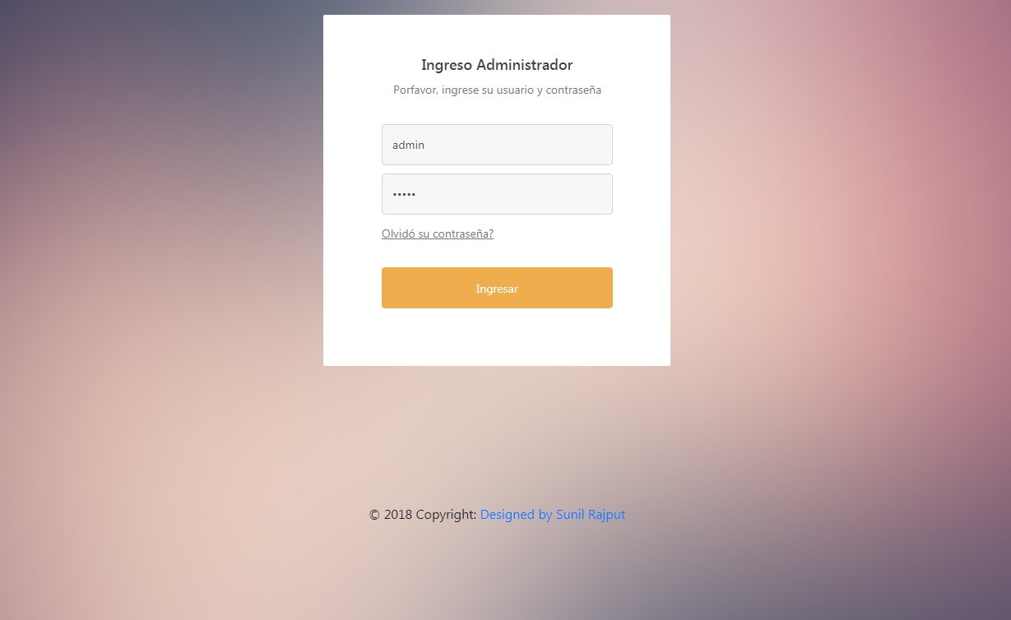
Resultados
Acceso proveedor

Slide 8
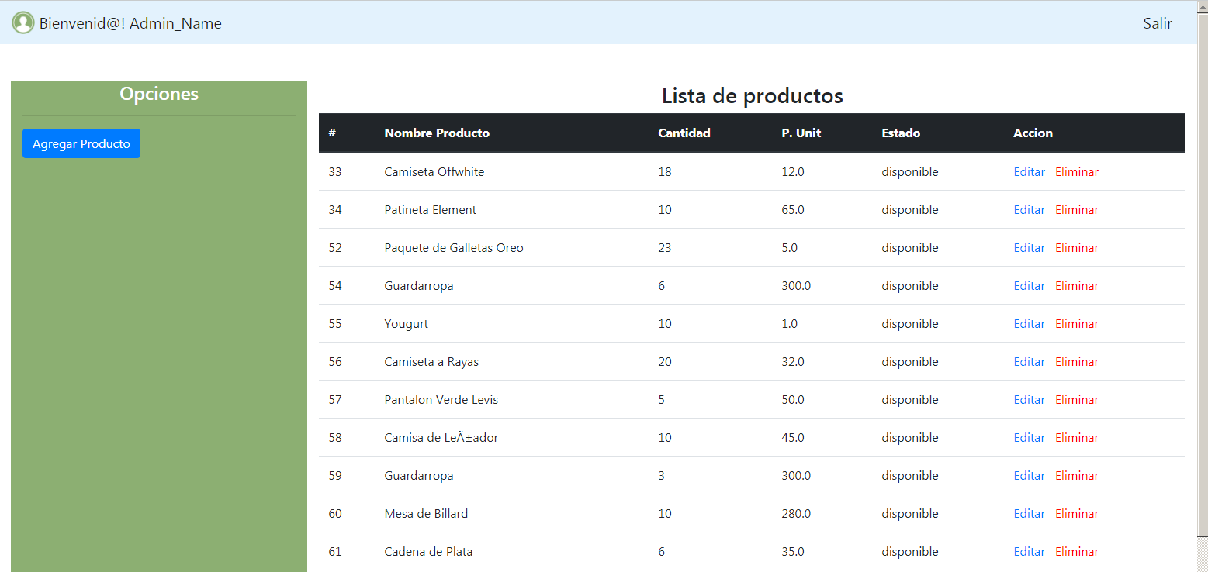
Resultados
Menú del Proveedor

Slide 9
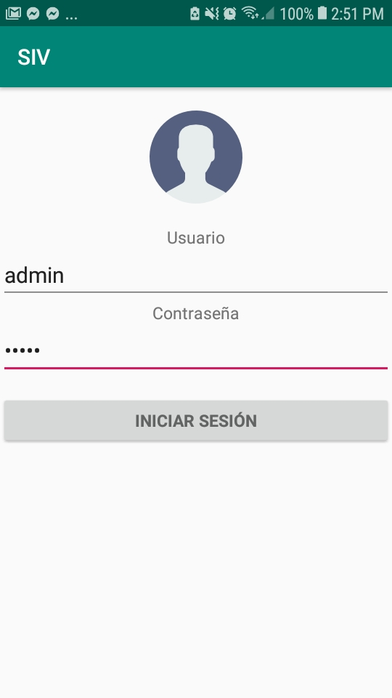
Resultados
Acceso Proveedor Aplicación

Slide 10
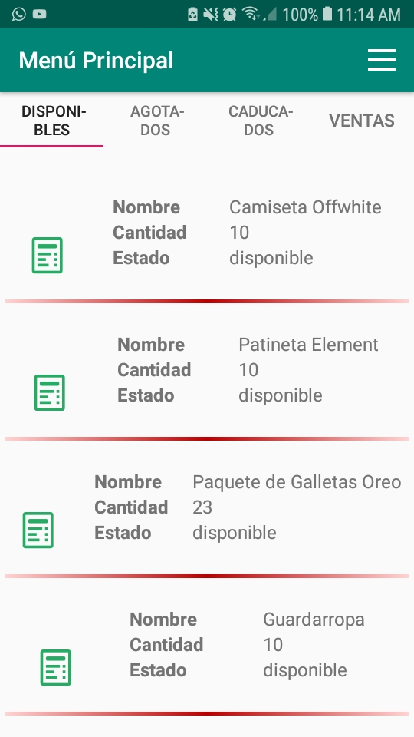
Resultados
Menú Principal

Slide 11
Conclusiones
Con la realización del presente proyecto, hemos concluido que se pueden mejorar de manera significativa las plataformas de comercio en línea, si se añaden sistemas de gestión de inventario que faciliten la administración de productos, así mismo se pueden desarrollar aplicativos que permitan medir el desempeño de la tienda en base a las ventas realizadas , de manera en que el proveedor pueda saber las preferencias de sus clientes, así como también pueda monitorelar el estado de sus productos.

